Slide 1

02.6-3
수동부저
수동부저
부저를 이용하여 아두이노에서 소리를 발생 시켜 봅니다.

Slide 2
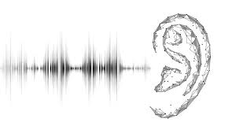
02.6-3
수동부저
소리
소리는 물체의 마찰로 인한 공기의 진동에 의하여 발생되고, 공기의 진동이나 기체의 흐름을 통하여 음파로 귀에 전달됩니다.
주파수(Hz) 값이 클수록 고음이 되고, 작아질수록 저음이 됩니다. 데시벨(dB)값이 클수록 큰 소리이며, 작을수록 작은 소리입니다. 소리는 초당 약 1,130피트(340m/s)의 빠른 속도로 전달되고, 표준기압에서는 331m/s의 속도로 전파됩니다.

Slide 3
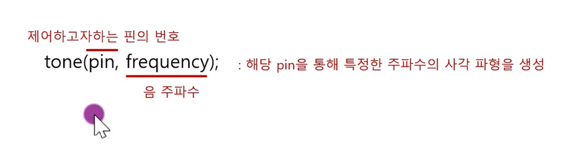

02.6-3
수동부저
수동부저
수동 부저를 소리내기 위해서는 주파수를 발생하여 전달해야 합니다.

Slide 4
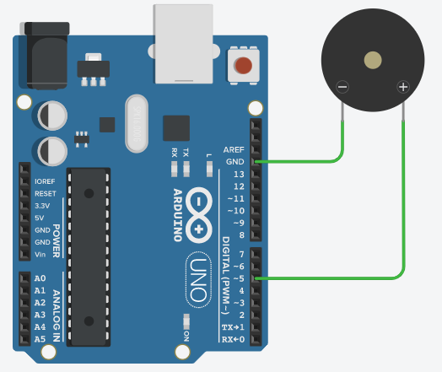
02.6-3
수동부저
수동부저 연결
PWM 포트에 수동 부저를 연결합니다.

Slide 5
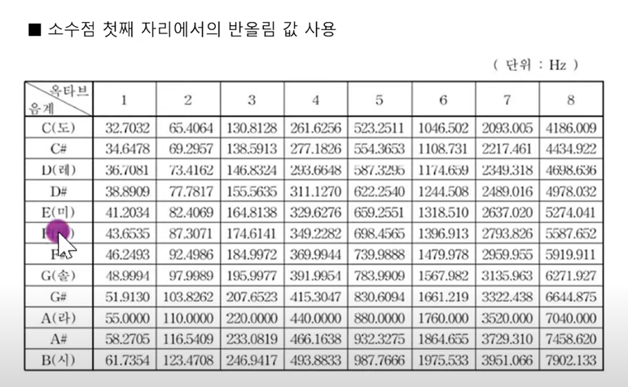
02.6-3
수동부저
옥타브 주파수

Slide 6
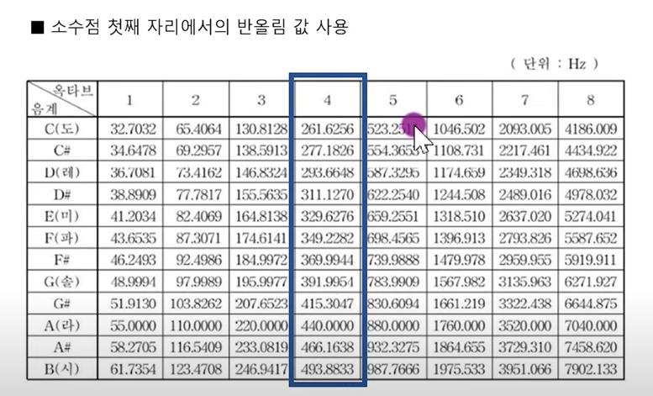
02.6-3
수동부저
수동부저 실습

Slide 7
02.6-3
수동부저
도래미파솔라시도
예제코드: 02.6_beep03
tone(BEEP,350); // 파
delay(500);
tone(BEEP,392); // 솔
delay(500);
tone(BEEP,440); // 라
delay(500);
tone(BEEP,492); // 시
delay(500);
tone(BEEP,523); // 도
delay(500);
noTone(BEEP);
}
const int BEEP = 5;
void setup() {
pinMode(BEEP,OUTPUT);
}
void loop() {
tone(BEEP,262); // 도
delay(500);
tone(BEEP,294); // 레
delay(500);
tone(BEEP,330); // 미
delay(500);

Slide 8
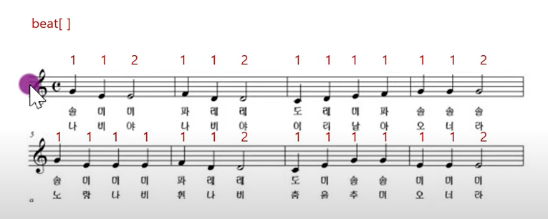
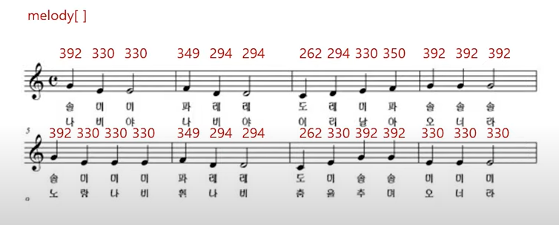
02.6-3
수동부저
나비야 나비야

Slide 9
02.6-3
수동부저
나비야 나비야
예제코드: 02.6_beep04
const int passiveB = 5;
int melody[] = {392, 330, 330, 349, 294, 294, // 나비야 나비야
262, 294, 330, 350, 392, 392, 392,//이리 날아 오너라
392, 330, 330, 330, 349, 294, 294,//노랑나비 흰 나비
262, 330, 392, 392, 330, 330, 330};//춤을 추며 오너라
int beat[] = {1, 1, 2, 1, 1, 2, // 나비야 나비야
1, 1, 1, 1, 1, 1, 2,//이리 날아 오너라
1, 1, 1, 1, 1, 1, 2,//노랑나비 흰 나비
1, 1, 1, 1, 1, 1, 2};//춤을 추며 오너라
int melodyNum = 27;
void setup() {
pinMode(passiveB, OUTPUT);
}
void loop() {
for(int i=0; i<melodyNum; i++){
tone(passiveB, melody[i]);
delay(500*beat[i]);
noTone(passiveB);
}
}

Slide 10
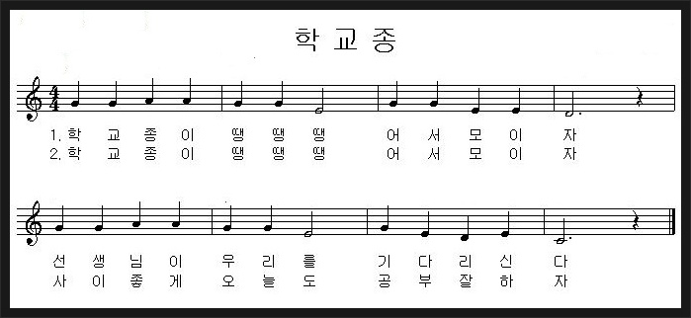
02.6-3
수동부저
학교종

Slide 11
02.6-3
수동부저
학교종
예제코드: 02.6_beep05
// 학교종이 땡땡땡
#define NOTE_C7 2093
#define NOTE_D7 2349
#define NOTE_E7 2637
#define NOTE_F7 2794
#define NOTE_G7 3136
#define NOTE_A7 3520
#define NOTE_B7 3951
int speakerpin = 5; //스피커가 연결된 디지털핀 설정
//음계 데이터 (24개)
int melody[] = {NOTE_G7,NOTE_G7,NOTE_A7,NOTE_A7,NOTE_G7,
NOTE_G7,NOTE_E7,NOTE_G7,NOTE_G7,NOTE_E7,
NOTE_E7,NOTE_D7,NOTE_G7,NOTE_G7,NOTE_A7,
NOTE_A7,NOTE_G7,NOTE_G7,NOTE_E7,NOTE_G7,
NOTE_E7,NOTE_D7,NOTE_E7,NOTE_C7};
//음의길이, 4:4분음표, 2:2분음표
int noteDurations[] = {4,4,4,4,4,4,2,4,4,4,4,1,4,4,4,4,4,4,2,4,4,4,4,1};
void setup() {
}
void loop() {
for (int thisNote = 0; thisNote < 24; thisNote++)
{
int noteDuration = 1000 / noteDurations[thisNote];
tone(speakerpin, melody[thisNote], noteDuration); //소리를 낸다.
int pauseBetweenNotes = noteDuration * 1.30; //delay 계산식
delay(pauseBetweenNotes); //delay
noTone(speakerpin); //대상핀 출력 중단
}
}

Slide 12
02.6-3
수동부저

